Slide 1

DONATEL
Proyecto de Despliegue de Infraestructura de Estaciones Base 3G/LTE en Alcalá de Henares.

Slide 2
GESTIÓN DE LOS COSTES DEL PROYECTO
Planificar los costes
Estimación de costes
  Actividades
  Contingencias
Determinación del presupuesto
  Requisitos de financiación
Control de los costes

Slide 3


Planificar los costes
Establecer políticas para ejecutar el gasto y controlar los costes del proyecto.
Para la elaboración de un buen plan de costes se debe tener en cuenta:
  EDT
  Recursos Humanos estipulados según cronograma.
  Planificación de riesgos y sus probabilidades.
UNIDAD DE MEDIDA
  Recurso/día Horas, empleados o materiales
  Moneda Euro o Dólar (excepcionalmente)

Slide 4
Planificar los costes
NIVEL DE EXACTITUD
  -25% a +50% en presupuestos iniciales
    Por experiencias previas
    Por el rápido avance en el sector
  ±10% en fases avanzadas
CONTROL
Tarea de control de costes
  Situaciones:
    +10% Generar informe con soluciones
    -10% Comprobación de fases por Dto. Calidad
Jefe Dto. Comercial
Project Manager
CEO
Cliente

Slide 5


Estimación de Costes
Consiste en desarrollar una estimación aproximada de los recursos monetarios necesarios para completar las actividades del proyecto.
Se realizará una estimación análoga en las primeras fases del proyecto.
En los informes de control al cliente se pasará a un modelo de estimación por tres valores que proporciona un coste más aproximado.
DOS FASES
  Estimación de costes de las actividades.
  Estimación de costes para las contingencias.

Slide 6

Estimación de Costes de las actividades
6/22
Recursos materiales de la empresa
  Solo implican la amortización al servir en proyectos previos y futuros.

Slide 7

Estimación de Costes de las actividades
Recursos Humanos necesarios para 4 meses de proyecto
ID | Tarea | RRHH | Duración | Horas laborables | Porcentaje Asignado | Horas | €/hora | TOTAL €
 | Definición de las actividades |  | días | 8horas/día | % | dedicadas
1 | Inicio del proyecto
1.1 | Acta de constitución del proyecto | Project Manager | 2 | 16 | 100% | 16 | 25 | 400
2 | Plan para la dirección del proyecto
2.1 | Plan de gestión del alcance | Project Manager | 7 | 56 | 50% | 28 | 25 | 700
 |  | Ingeniero de Telecomunicaciones | 7 | 56 | 20% | 11,2 | 21 | 235,2
 |  | Ingeniero de Telecomunicaciones Jr. | 7 | 56 | 30% | 16,8 | 12 | 201,6
2.1.1 | Definición del alcance | Project Manager | 2 | 16 | 40% | 6,4 | 25 | 160
 |  | Ingeniero de Telecomunicaciones | 2 | 16 | 30% | 4,8 | 21 | 100,8
 |  | Ingeniero de Telecomunicaciones Jr. | 2 | 16 | 30% | 4,8 | 12 | 57,6
ID | Tarea
 | Definición de las actividades
1 | Inicio del proyecto
1.1 | Acta de constitución del proyecto
2 | Plan para la dirección del proyecto
2.1 | Plan de gestión del alcance
2.1.1 | Definición del alcance
2.1.2 | Recopilación de requisitos
2.1.3 | Estructura del desglose del trabajo
2.2 | Plan de gestión temporal
2.3 | Plan de gestión de los costes
2.3.1 | Control de Costes
2.4 | Plan de gestión de la calidad
2.4.1 | Definición protocolos de calidad
2.4.2 | Control de calidad
2.5 | Plan de gestión de recursos humanos
2.5.1 | Responsabilidades
2.5.2 | Administración Recursos humanos
2.6 | Plan de la gestión de la comunicación
2.6.1 | Elaboración del plan de comunicaciones con los interesados
2.6.2 | Control de las comunicaciones
2.7 | Plan de la gestión de los riesgos
2.7.1 | Identificación de los riesgos
2.7.2 | Análisis cualitativo de los riesgos
2.7.3 | Análisis cuantitativo de los riesgos
2.7.4 | Planificación de la respuesta ante los riesgos
2.7.5 | Control de Riesgos
2.8 | Plan elección empresa subcontratada diseño de red LTE
2.8.1 | Elaboración del pliego de contratación
2.8.2 | Análisis de propuestas
2.8.3 | Selección empresa subcontratada
2.8.4 | Administrar contrato empresa subcontratada
3 | Diseño red LTE empresa subcontratada
3.1 | Seguimiento del estado de desarrollo diseño red LTE
4 | Plan gestión de adquisiciones
4.1 | Elaboración del pliego de contratación
4.2 | Selección de proveedores
4.3 | Administrar contratos proveedores
5 | Ejecución de pruebas
5.1 | Ajustes de equipos
5.2 | Pruebas de cobertura
6 | Proceso de cierre
6.1 | Generación de informe técnico económico
TOTAL 63060,80 €

Slide 8

Estimación de Costes de las actividades
Diseño de la red
  Empresa subcontratada
      Establecimiento de las divisiones correspondientes entre terrenos urbano denso, urbano, suburbano y rural.
      Estudio de la situación actual del despliegue del operador Telefónica
      Determinación del número, localización y características de los emplazamientos
      Red de agregación
      Realización de pruebas y ajustes de equipos.
      Soluciones de camuflaje.
TOTAL 50.000 €

Slide 9

Estimación de costes para las contingencias
9/22
A partir de los riesgos identificados y la forma en la que afectan a las actividades se pretende crear un colchón de reservas para hacerlos frente.
  Dos actividades más críticas: el diseño de la red LTE y la ejecución de las pruebas.
ID | Riesgos | Duración | Importe | Contingencias
 | detectados | días | dedicado/día | €
1.1 | 3 | 2 | 50 | 100
2.1 | 3 | 7 | 60 | 420
2.2 | 3 | 3 | 50 | 150
2.3 | 3 | 3 | 50 | 150
2.4 | 3 | 3 | 50 | 150
2.5 | 3 | 2 | 50 | 100
2.6 | 3 | 3 | 50 | 150
2.7 | 3 | 16 | 100 | 1600
2.8 | 3 | 8 | 60 | 480
3 | 8 | 40 | 350 | 14000
4 | 3 | 8 | 60 | 480
5 | 6 | 4 | 750 | 3000
6 | 3 | 6 | 50 | 300
TOTAL 21.080 €

Slide 10
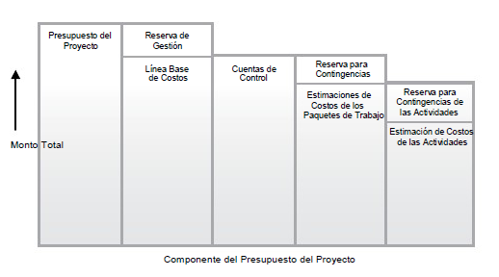
Determinar el presupuesto
10/22
Sumando los costes estimados de las actividades junto a las reservas de contingencias se establece una línea base de costes autorizada por el cliente y la CEO.
47702,87 € de reserva de gestión para hacer frente a trabajo no previsto en el alcance inicial.
Necesaria la aprobación de la Project Manager, de la CEO y el cliente para pasar los fondos de la reserva de gestión a la línea base de costos.

Slide 11

Requisitos de Financiación
Se debe informar de las fechas estimadas de inyección de financiación, así como del importe de la misma, al cliente viendo los recursos que se van a consumir por fases.
  Recursos materiales : Octubre
  Pago a empresa subcontratada : Noviembre
  RRHH por fechas:

Slide 12
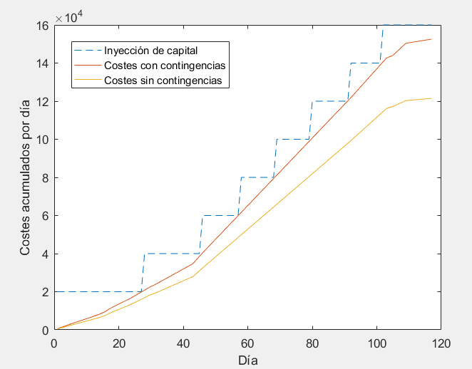
Requisitos de Financiación
Las inyecciones de capital serán de 20.000€ y más periódicas en las últimas etapas.
Reservas de contingencias aumentarán acorde al avance de las etapas para poder afrontar los riesgos en las fases más avanzadas del proyecto.

Slide 13
Control de los costes
Al cliente se le entregará una gráfica siguiendo el modelo EVM
  Desvíos hasta 10% Carácter informativo Acciones preventivas
  >10% Informe extraordinario de solicitud de cambios Medidas correctivas
En las reuniones fijadas se comparará el avance del coste a lo largo del tiempo.
  Las actividades del cronograma que exceden el presupuesto.
  Las actividades del cronograma que están por debajo de éste.
  Los fondos necesarios para completar el trabajo en ejecución.
Parámetros
  Valor planificado (PV)
  Valor ganado (EV)
  Coste real (AC) como coste total para llevar a cabo la actividad.
SPI=EV/PV
Retrasos : SV=EV-PV
Medidas de eficiencia
CPI=EV/AC
Variaciones del coste: CV= EV-AC

Slide 14
JUSTIFICACIÓN TÉCNICA DEL PROYECTO
Equipos y Software utilizados
Recursos para las comunicaciones
Estrategia de diseño
Equipos de pruebas
Integración en el entorno

Slide 15
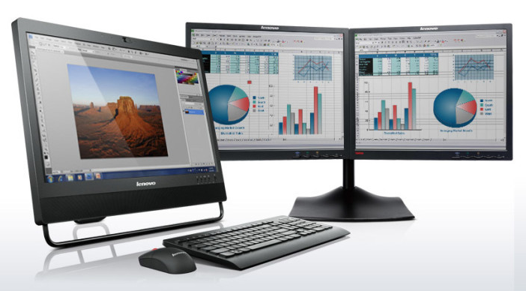
Equipos y Software
Ordenadores de sobremesa
Ordenadores portátiles
Impresoras
Office Professional 2016
  Word, Excel, PowerPoint, Outlook

Slide 16
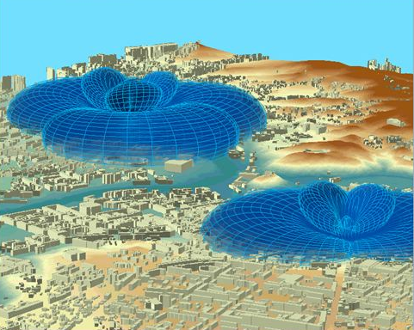
Equipos y Software
Cellular Expert
  Potente sistema de información geográfica-ArcGIS
  Dotado con variedad de herramientas para una planificación 4G de calidad

Slide 17
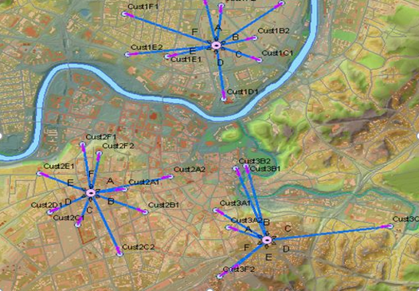
Equipos y Software
Cellular Expert
  Calculo de la cobertura en base a:
    Potencia señal recibida, Calidad de la señal recibida, SNR Velocidad media de bajada, modelos de radio propagación…
  El SW será el utilizado por la empresa subcontratada
  Almacenamiento de datos y acceso vía “nube”

Slide 18

Recursos destinados a la comunicación
Teléfonos
Slack
Videoconferencia – Equipos Rollabout
Facebook, Twitter…

Slide 19

Estrategia de diseño
Subcontratación
  Ahorro de costes
    Servicios de calidad ofrecidos por expertos
    Desaparece la posibilidad de contratar y formar personas
  Ahorro de tiempo
    Donatel dedica más tiempo a sus líneas de negocios principales

Slide 20
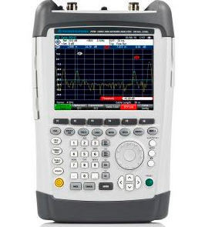
Equipos de prueba
Red verificada según protocolo de pruebas de Donatel
  Pruebas de ajuste de equipos
  Pruebas de cobertura
Se dispone de herramientas de calidad de la marca Rhode & Schwarz
  Medidor de potencia y reflexión R&S NRT
  Analizador de cables y antenas R&S ZSV
  Analizador de espectros portátil R&S FSH

Slide 21
Integración en el entorno
La red debe respetar la ordenanza municipal reguladora de las condiciones urbanísticas de la instalación y funcionamiento de los elementos y equipos de telecomunicación en el término municipal de Alcalá de Henares.
La implantación debe:
  Producir la menor ocupación de espacio posible
  No afectar la salud de los ciudadanos
    Son de especial importancia entornos sensibles como escuelas, hospitales o parques públicos
  Producir el menor impacto visual y medioambiental

Slide 22
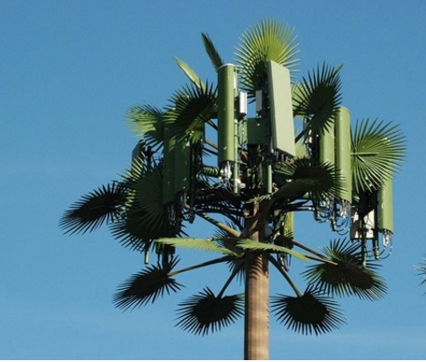
Integración en el entorno
Soluciones basadas en mimetización
  Sistemas clásicos
  Sistemas automimetizados
Materiales a emplear
  Poliéster Reforzado de fibra de vidrio
  PVC
  Acero

Slide 23
DONATEL

